Slide 1

Informační podpora činnosti firmy
Podpora marketingu
Ing. et Ing. Michal Halaška, Ph.D.
Katedra podnikové ekonomiky a managementu

Slide 2
Obsah prezentace
Marketingové IS (MIS)
Oblasti využití MIS
Marketingový zpravodajský systém
Marketingový výzkum
Řízení vztahů se zákazníky (CRM)
Informační podpora činnosti firmy – podpora marketingu
2/19
Notes:
csvukrs

Slide 3
Marketingové IS
Marketingové IS představují velmi významnou součást podnikového informačního systému
Jsou řešeny
Jako manažerská nadstavba podnikového informačního systému
Nebo jako speciálního IS, který je integrován s jádrem podnikového systému
Informační podpora činnosti firmy – podpora marketingu
3/19
Notes:
csvukrs

Slide 4
Marketingový IS
Systém činností, vytvořených za účelem shromažďování, analýzy a vyhodnocování informací, nezbytných pro kvalitnější plánování, organizování, řízení a kontrolu marketingových aktivit
Firma by si měla vybudovat MIS, který napomáhá potřebné informace získat a zpracovat průběžně informace získávané z
Vnitřních zdrojů
Vnějších zdrojů
Informační podpora činnosti firmy – podpora marketingu
4/19
Notes:
csvukrs

Slide 5
Oblasti využití marketingových IS
Vnitřní informační systém
Zpracovává marketingové informace, které je možno získat z dat provozního IS
Jde především o informace o
Produktech
Zakázkách
Odběratelích
Distribučních kanálech
Reklamacích a dodavatelích
Informace pro hodnocení pracovníků prodeje a marketingu atd.
Informační podpora činnosti firmy – podpora marketingu
5/19
Notes:
csvukrs

Slide 6
Systémy MIS
Vnitřní informační systém
Marketingový zpravodajský systém
Marketingový výzkumný systém
Systém podpory marketingových rozhodnutí
Systém marketingového okolí
Systém marketingového personálu
Informační podpora činnosti firmy – podpora marketingu
6/19
Notes:
csvukrs

Slide 7
Členění informací
Primární
Informace získané pro potřeby a využití v marketingu
Jsou zjištěny pro konkrétní potřeby
Jsou finančně nákladnější a jejich zjišťování je časově náročné
Sekundární
Informace byly vytvořeny pro jiné účely než pro potřeby marketingu
Jejich vypovídací schopnost není taková jako u primárních dat
Informační podpora činnosti firmy – podpora marketingu
7/19
Notes:
csvukrs

Slide 8

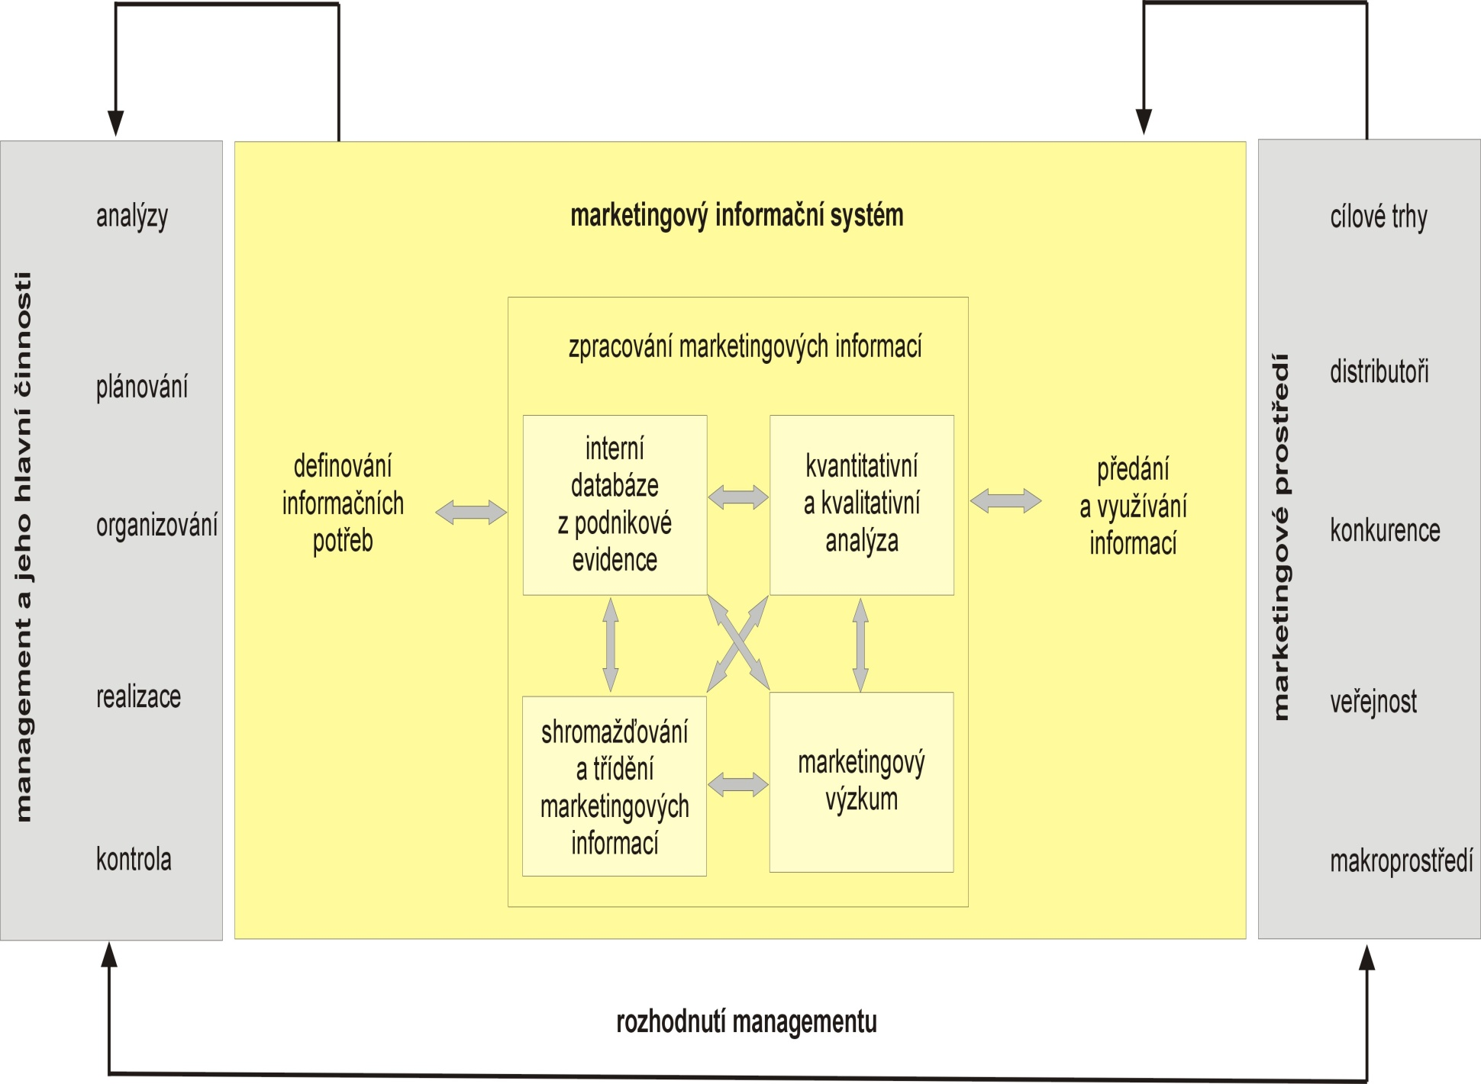
Informační podpora činnosti firmy – architektura, infrastruktura a bezpečnost IS
8/15
Notes:
csvukrs

Slide 9
Informační podpora činnosti firmy – architektura, infrastruktura a bezpečnost IS
9/15
Notes:
csvukrs

Slide 10
Marketingový zpravodajský systém
Poskytuje informace o očekávaném vývoji v okolí
Využívá 4 způsoby sledování okolí
Nepřímé sledování
Sběr informací bez cíle a určení
Podmíněné sledování
Sledování informací z určité oblasti bez cílevědomého vyhledávání specifických informací
Neformální výzkum
Je zaměřený na omezené nestrukturované specifické informace bez jasné struktury postupu
Formální výzkum
Cílově zaměřený sběr informací s jasným plánem a postupem
Odborná literatura, prodejci, obchodní zástupci, falešní zákazníci, výstavy a veletrhy, extérní firmy
Informační podpora činnosti firmy – podpora marketingu
10/19
Notes:
csvukrs

Slide 11
Marketingový výzkum
Marketingový výzkumný systém slouží pro systematické určování, sběr, analýza, vyhodnocování informací a závěrů odpovídajících určité marketingové situaci, před kterou společnost stojí
Zahrnuje i výzkum trhu pro daný výrobek či službu
Shromažďování, zaznamenávaní a analýza dat
Realizovaný na určitém trhu
Trh představuje specifickou skupinu zákazníků ve specifické geografické oblasti
Historicky se vyvinul s sociologického výzkumu
Informační podpora činnosti firmy – podpora marketingu
11/19
Notes:
csvukrs

Slide 12
Rozsah marketingového výzkumu
Určení charakteristik trhů
Analýza tržních podílů
Analýza prodeje
Studie obchodních trendů
Krátkodobá prognostika
Studie konkurenčních výrobků
Dlouhodobá prognostika
Cenové analýzy
Hodnocení stávajících výrobků
Informační podpora činnosti firmy – podpora marketingu
12/19
Notes:
csvukrs

Slide 13
Řízení vztahů se zákazníky I
Customer Relationship Management - CRM
Řízení péče o zákazníky a budování zákaznické věrnosti je důležitou součástí TQM (Total Quality Management)
Systémy podporující tyto procesy mají za úkol podporovat aktivity, které mají za cíl
Získání nového zákazníka
Odstranění bariér mezi firmou a zákazníkem
Vybudovaní jeho loajality vůči organizaci
Peče o vztah s tímto zákazníkem
Udržení si tohoto zákazníka
Informační podpora činnosti firmy – podpora marketingu
13/19
Notes:
csvukrs

Slide 14
Řízení vztahů se zákazníky II
Mezi prostředky systému CRM patří např.
Samoobslužné informační místa a zóny,
Samoobslužné zákaznické systémy ovládané pomocí telefonu (interactive voice response - IVR)
Webové portály
Mobilní nebo pevné stanice zástupců firmy,
Analytická centra pro podporu marketingu atd.
Kontaktní centra (dříve call centra), disponující systémy pro podporu přímé komunikace s klientem zahrnující softwarové a telekomunikační prvky (databáze klientů, historie vztahu a komunikace s nimi)
Informační podpora činnosti firmy – podpora marketingu
14/19
Notes:
csvukrs

Slide 15
Operativní CRM
Prostřednictvím nadefinovaných rolí zvyšují produktivitu zaměstnanců,
Umožňují plynulou integraci front office interakcí (podnikové procesy, se kterými přichází zákazník přímo styku, např. různé marketingové služby, dodávkové, rozvozní a zásilkové služby atd.) a následujících back-office procesů (činnosti, procesy a systémy, které stojí v pozadí péče o zákazníka, např. systémy pro evidenci objednávek, fakturaci, účetnictví apod.) v reálném čase
Mobile Office (zajišťuje podporu pro obchodní činnosti v terénu, např. u zákazníka)
Customer Interaction (je důležitá pro vytváření image, goodwillu a dobré pověsti organizace, patří zde přímá komunikace zákazníka s organizací - přímo se zaměstnanci nebo s automatizovanými systémy, prostřednictvím call–center, pošty klasické i elektronické, faxem, nebo přes rozhraní www, ale i přímý rozhovor).
Informační podpora činnosti firmy – podpora marketingu
15/19
Notes:
csvukrs

Slide 16
Analytické CRM a CRM na podporu spolupráce
Na základě interních údajů a dat z jiných zdrojů analyzují požadavky a chování zákazníků a podporují strategii udržování a rozšiřování klientely
Prostřednictvím analýzy a vyhodnocování zákaznických dat provádějí k segmentaci zákazníků, vyhodnocování profitability a předpovědi úspěšnosti prodeje dalších produktů.
Umožní užší spolupráci se zákazníky, dodavateli a obchodními partnery
Podporují vytváření nových zdrojů hodnot v podniku
Zabezpečují propojení aplikací předchozích částí, tj. přesun a zpřístupnění dat navzájem mezi jednotlivými částmi systému.
Informační podpora činnosti firmy – podpora marketingu
16/19
Notes:
csvukrs

Slide 17
Typické moduly CRM systémů
Evidence obchodních partnerů a kontaktů
Obchodní případy a příležitosti
Marketing
Související informace
Komunikace
Plánování
Analýza a vyhodnocení
Informační podpora činnosti firmy – podpora marketingu
17/19
Notes:
csvukrs

Slide 18
Zajištění úspěchu CRM
Úspěch závisí na schopnosti získávat data ze zákaznických kanálů, vyhodnocovat je a přetvářet v nové obchodní procesy ovlivňující interakce se zákazníkem
Do těchto procesů jsou pak v různé míře zapojeny všechny části IS firmy či organizace
Technické řešení musí být důsledně integrováno s ostatními aplikacemi sloužícími pro podporu řízení ve firmě
Informační podpora činnosti firmy – podpora marketingu
18/19
Notes:
csvukrs

Slide 19
Automatizace procesů podpory a oprav produktů
Customer Service and Support – CSS
Aplikace pro automatizaci procesů podpory a oprav produktů u zákazníků, mohou být
Součástí CRM systémů
Nebo samostatné aplikace
Zaměření na udržení a rozšíření vztahů se zákazníky po prodeji
Informační podpora činnosti firmy – podpora marketingu
19/19
Notes:
csvukrs

Slide 20
Děkuji za pozornost
Informační podpora činnosti firmy – podpora řízení firmy

